Slide 1

第十章 交变电流 传感器
第1讲 交变电流的产生和描述

Slide 2


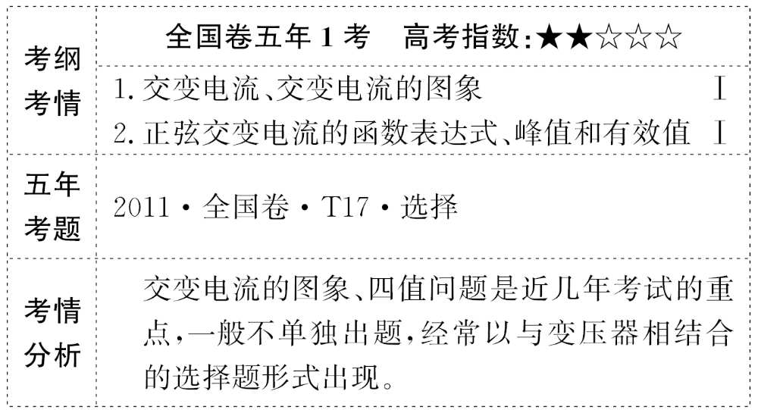

Slide 3
【主干回顾】教材梳理 固知识根基
知识点1 交变电流、交变电流的图象
1.交变电流：
_____和_____都随时间做周期性变化的电流。最常见
的交变电流是_______交变电流。
大小
方向
正弦式

Slide 4
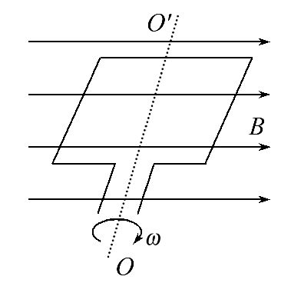
2.正弦交流电的产生和图象：
(1)产生：如图所示,在匀强磁场里,
线圈绕___________方向的轴匀速转
动时,可产生正弦式交变电流。
垂直于磁场

Slide 5
(2)中性面及其特点。
①定义：与磁场方向_____的平面。
②特点：
a.线圈位于中性面时,穿过线圈的磁通量_____,磁通量
的变化率_____,感应电动势_____。
b.线圈转动一周,_____经过中性面,线圈每经过中性面
一次,电流的方向就改变一次。
垂直
最大
为零
为零
两次

Slide 6
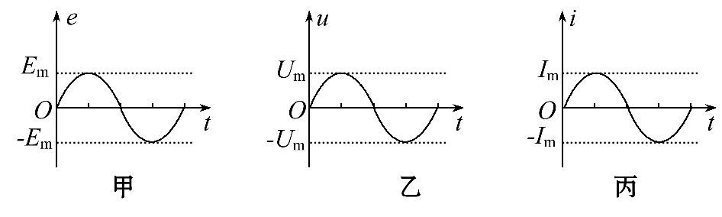
(3)图象：用以描述交流电随时间变化的规律,如果线
圈从中性面位置开始计时,其图象为_________曲线,如
图所示。
正弦函数

Slide 7
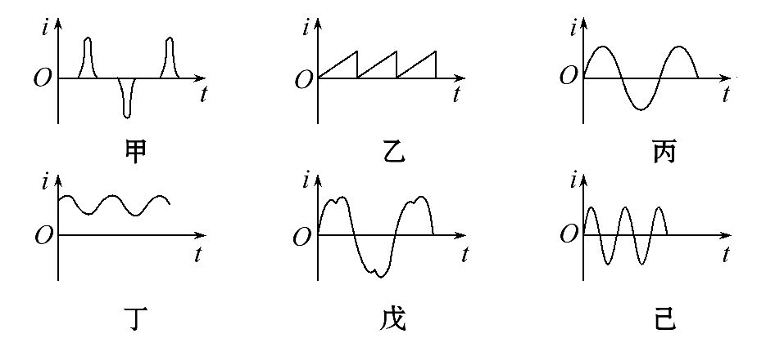
甲、丙、
如图所示,以下所给图象中,属于交流电的是_________
_______,属于正弦式交流电的是_______。
戊、己
丙、己

Slide 8



知识点2 描述交变电流的物理量
1.周期和频率：
(1)周期T：交变电流完成___________变化(线圈转动
一周)所需的时间,单位是秒(s)。公式：T= 。
(2)频率f：交变电流在1s内完成周期性变化的_____,
单位是赫兹(Hz)。
(3)周期和频率的关系：T=_____或f=_____。
一次周期性
次数

Slide 9
2.正弦交变电流的函数表达式(线圈从中性面位置开始
计时)：
(1)电动势e随时间变化的规律：e=________。
(2)负载两端的电压u随时间变化的规律：u=________。
(3)电流i随时间变化的规律：i=________。
其中ω等于线圈转动的_______,E_{m}=______。
E_{m}sinωt
U_{m}sinωt
I_{m}sinωt
角速度
nBSω

Slide 10
3.正弦交变电流的瞬时值、峰值、有效值和平均值：
(1)瞬时值：交变电流某一_____的值,是时间的函数。
(2)峰值：交变电流的电流或电压所能达到的_______。
时刻
最大值

Slide 11

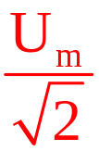

(3)有效值：
①定义：让交流和直流通过相同阻值的电阻,如果它们
在相同的时间内产生的_____相等,就把这一直流的数
值叫作这一交流的_______。
②有效值和峰值的关系：
E=______,U=______,I=______。
热量
有效值

Slide 12
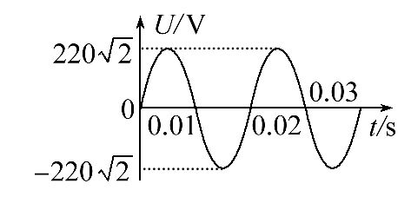
所围面积
(4)平均值：交变电流图象中波形与横轴_________跟
时间的比值。
如图所示是某交变电流的电压随时间的变化关系,则该
交流电：

Slide 13


0.02
50
①周期是_____s,频率是___Hz。
②电压峰值是220 V,有效值是____V。
③0.005s时的瞬时值是________V,0.0075s时的瞬时值
是____V。
220
220

Slide 14
【思维诊断】静心思考 除思维误区
(1)交变电流的主要特征是电流的方向随时间周期性变化。( )
(2)大小变化而方向不变的电流也叫交变电流。( )
(3)线圈经过中性面时产生的感应电动势最大。( )

Slide 15
(4)在一个周期内,正弦交流电的方向改变两次。( )
(5)最大值和有效值之间的倍关系只适用于正弦(余弦)交流电。( )
(6)交流电压表及交流电流表的读数均为峰值。( )

Slide 16
提示：(1)√。据交变电流的定义可知,交变电流的方向随时间发生周期性变化。
(2)×。方向不变的电流为直流电。
(3)×。据中性面的定义可知,此时穿过线圈的磁通量最大,而产生的感应电动势最小,为零。

Slide 17
(4)√。线圈经过中性面时方向改变一次,而一个周期内线圈两次经过中性面。
(5)√。有效值是根据电流的热效应定义的,只有正(余)弦交流电才是倍的关系。
(6)×。交流电的瞬时值是变化的,而电表的读数均为有效值。

Slide 18
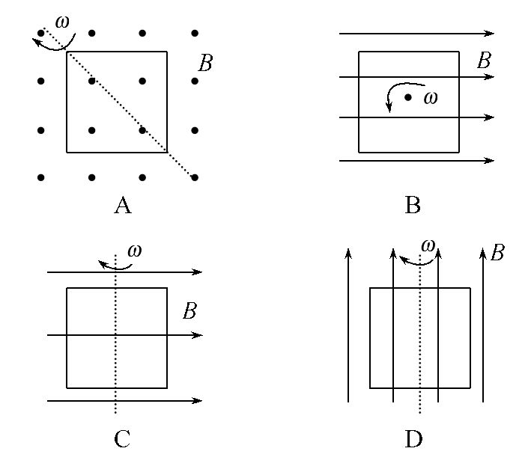
【小题快练】基础小题 测基本能力
1.(多选)(交变电流)如图,各图面积均为S的线圈均绕
其对称轴或中心轴在匀强磁场B中以角速度ω匀速转动,
能产生正弦交变电动势e=BSωsinωt的图是( )

Slide 19
【解析】选A、C。线圈在匀强磁场中绕垂直于磁场方向的轴(轴在线圈所在平面内)匀速转动,产生的正弦交变电动势为e=BSωsinωt,由这一原则判断,A图和C图中感应电动势均为e=BSωsinωt;B图中的转动轴不在线圈所在平面内;D图转动轴与磁场方向平行,而不是垂直。

Slide 20
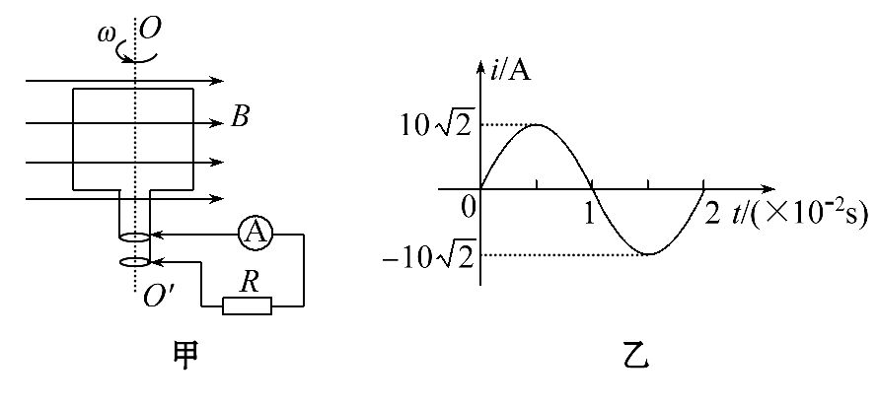
2.(多选)(交变电流的图象)图甲为交流发电机的原理图,正方形线圈在匀强磁场中绕垂直于磁感线的轴OO′匀速转动,电流表为理想交流电表,线圈中产生的交变电流随时间的变化如图乙所示,则( )

Slide 21
A.电流表的示数为10 A
B.线圈转动的角速度为50rad/s
C.0.01 s时线圈平面和磁场平行
D.0.01 s时线圈的磁通量变化率为0

Slide 22

【解析】选A、D。由于电流有效值为10A,故电流表的
读数为10 A,A对。交流电的周期T=0.02s,故角速度ω=
=100πrad/s,B错。0.01 s时,i=0,线圈平面与磁场
垂直,磁通量变化率为0,C错,D对。

Slide 23
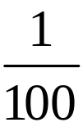
3.(多选)(描述交变电流的物理量)一个矩形线圈在匀
强磁场中匀速转动,产生的交变电动势e=
220 sin100πt(V),那么( )
A.该交变电流的频率是50Hz
B.当t=0时,线圈平面恰好位于中性面
C.当t= s时,e有最大值
D.该交变电流电动势的有效值为220 V

Slide 24
【解析】选A、B。由e=220 sin100πt(V)可知,该交
变电流的频率是50Hz,选项A正确。当t=0时,产生的交
变电动势为零,说明线圈平面恰好位于中性面,选项B正
确。当t= s时,e=0,e有最小值,该交变电流电动势
的有效值为220V,选项C、D错误。

Slide 25
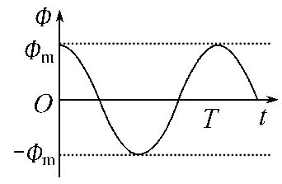
考点1 正弦式交变电流的变化规律
1.变化规律(从线圈在中性面位置开始计时)：
规律 物理量 | 函 数 | 图 象
磁通量 | Φ=Φ_{m}·cosωt =BScosωt

Slide 26
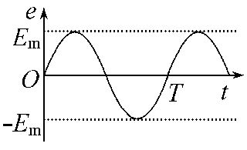
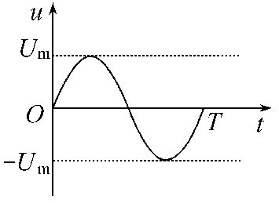
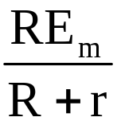
规律 物理量 | 函 数 | 图 象
电动势 | e=E_{m}·sinωt =nBSωsinωt
电 压 | u=U_{m}·sinωt = sinωt

Slide 27
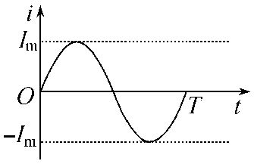
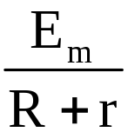
规律 物理量 | 函 数 | 图 象
电 流 | i=I_{m}·sinωt = sinωt

Slide 28
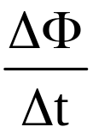
2.两个特殊位置的特点：
(1)线圈平面与中性面重合时,S⊥B,Φ最大, =0,e
=0,i=0,电流方向将发生改变。
(2)线圈平面与中性面垂直时,S∥B,Φ=0, 最大,e
最大,i最大,电流方向不改变。

Slide 29
3.书写交变电流瞬时值表达式的基本思路：
(1)确定正弦交变电流的峰值,根据已知图象读出或由公式E_{m}=nBSω求出相应峰值。

Slide 30
(2)明确线圈的初始位置,找出对应的函数关系式。如：
①线圈从中性面位置开始转动,则i -t图象为正弦函数图象,函数式为i=I_{m}sinωt。
②线圈从垂直中性面位置开始转动,则i -t图象为余弦函数图象,函数式为i=I_{m}cosωt。

Slide 31
【特别提醒】
线圈每次经过中性面位置电流方向就改变一次,故一周期内正弦交流电的方向改变两次。

Slide 32
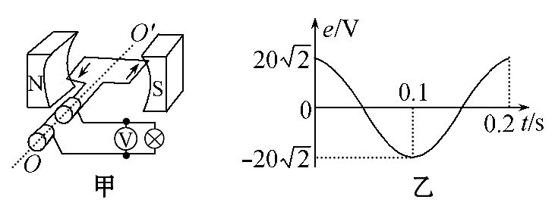
【典例1】在匀强磁场中,一矩形金属线框绕与磁感线垂直的转轴匀速转动,如图甲所示。产生的交变电动势随时间变化的规律如图乙所示。已知线框内阻为1.0Ω,外接一只电阻为9.0Ω的灯泡,则( )

Slide 33
A.电压表的示数为20 V
B.电路中的电流方向每秒改变5次
C.灯泡实际消耗的功率为36 W
D.电动势的瞬时值表达式为e=20cos5πt(V)

Slide 34
【解题探究】
(1)电压表的读数是电压的_______。
有效值

Slide 35
(2)电压表的读数是线框中产生的感应电动势的大小吗?
提示：电压表的读数不等于线圈中产生的感应电动势的大小,而是闭合电路的路端电压。

Slide 36
【解析】选C。电压表测量的是路端电压,由闭合电路
欧姆定律可知,电动势的有效值为20V,路端电压为18 V,
选项A错误;由电动势的变化规律可知,该交流电的周期
为0.2 s,每个周期电流方向改变两次,所以每秒电流方
向改变10次,选项B错误;由题意知灯泡两端电压的有效
值为18 V,因此灯泡实际消耗的功率为36 W,选项C正确;
由题图可知,电动势的瞬时值表达式为e=
20 cos10πt(V),选项D错误。

Slide 37
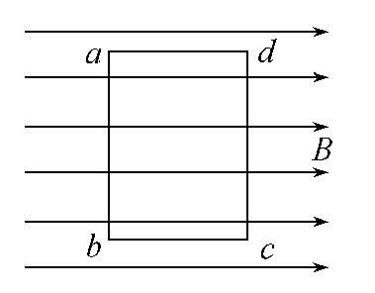
【过关题组】
1.如图所示,处在匀强磁场中的矩形线圈
abcd,以恒定的角速度绕ab边转动,磁场
方向平行于纸面并与ab垂直。在t =0时
刻,线圈平面与纸面重合,线圈的cd边离开纸面向外运
动。若规定a→b→c→d→a方向的感应电流为正方向,
则图中能反映线圈感应电流I随时间t变化的图线是
( )

Slide 38
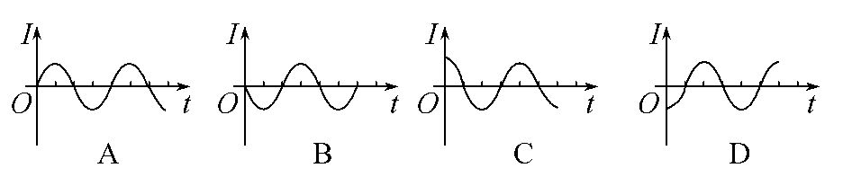
【解析】选C。根据右手定则或楞次定律可以判断,t=0时刻线圈的cd边离开纸面向外运动而切割磁感线,产生的感应电流I为正向;此时线圈磁通量为零,但是cd边切割磁感线的速度最大,磁通量的变化率最大,所以感应电动势、感应电流最大。故C正确。

Slide 39
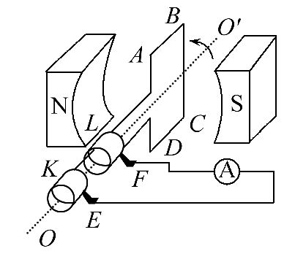
2.(多选)如图所示为交流发电机示意图,线圈的AB边连在金属滑环K上,CD边连在滑环L上,导体做的两个电刷E、F分别压在两个滑环上,线圈在转动时可以通过滑环和电刷保持与外电路的连接。关于其工作原理,下列分析正确的是( )

Slide 40
A.当线圈平面转到中性面时,穿过线圈的磁通量最大
B.当线圈平面转到中性面时,线圈中的感应电流最大
C.当线圈平面转到跟中性面垂直时,穿过线圈的磁通量最小
D.当线圈平面转到跟中性面垂直时,线圈中的感应电流最小

Slide 41
【解析】选A、C。当线圈平面转到中性面的瞬间,穿过线圈的磁通量最大,磁通量变化率为零,感应电动势为零,线圈中的感应电流为零,故选项A正确,B错误;当线圈平面转到跟中性面垂直的瞬间,穿过线圈的磁通量最小,磁通量变化率最大,感应电动势最大,感应电流最大,选项C正确,D错误。

Slide 42
【回顾空间】
1.第1小题线圈在初始时刻的感应电流大小为_______,
方向由_________或_________确定。
2.通过第2题可以总结：感应电动势、感应电流、磁通
量三个量中,线圈经过中性面时最大的是_______,最小
的是_____________________。
最大值
右手定则
楞次定律
磁通量
感应电动势、感应电流

Slide 43
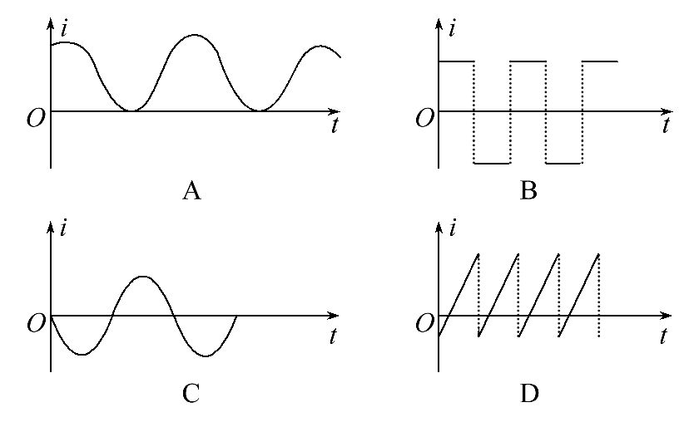
【加固训练】
1.图中不表示交变电流的是( )

Slide 44
【解析】选A。选项B中电流的大小虽然不变,但方向发生周期性变化,它与C、D中的电流一样,均为交变电流。选项A中电流的方向不发生变化,据交变电流的定义可知,它不是交变电流,故本题选A。

Slide 45
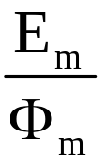
2.一单匝闭合线框在匀强磁场中绕垂直于磁场方向的
转轴匀速转动。在转动过程中,线框中的最大磁通量为
Φ_{m},最大感应电动势为E_{m},下列说法中正确的是( )
A.当磁通量为零时,感应电动势也为零
B.当磁通量减小时,感应电动势也减小
C.当磁通量等于0.5Φ_{m}时,感应电动势等于0.5E_{m}
D.角速度ω等于

Slide 46

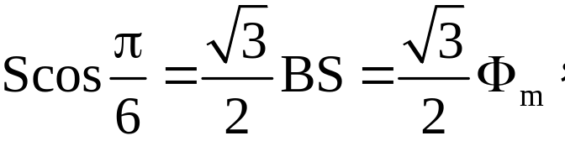
【解析】选D。根据正弦式交变电流的产生及其变化规
律,当磁通量最大时,感应电动势为零;当磁通量减小时,
感应电动势在增大;磁通量减为零时,感应电动势最大。
由此可知A、B项错误;设从线框位于中性面开始计时,
则有e=E_{m}sinωt,式中E_{m}=BSω。因Φ_{m}=BS,故角速度ω=
,D项正确;设e=0.5E_{m},则解出ωt= ,此时Φ=B·
所以C项错误。

Slide 47
考点2 交变电流有效值的求解
1.有效值的求解：
(1)计算有效值时要注意根据电流的热效应,抓住“三同”：“相同时间”内“相同电阻”上产生“相同热量”列式求解。

Slide 48


(2)利用两类公式Q=I²Rt和Q= t可分别求得电流有
效值和电压有效值。
(3)若图象部分是正弦(或余弦)交流电,其中的从零(或
最大值)开始的 周期整数倍的部分可直接应用正弦式
交变电流有效值与最大值间的关系I_{m}= I、U_{m}= U
求解。

Slide 49
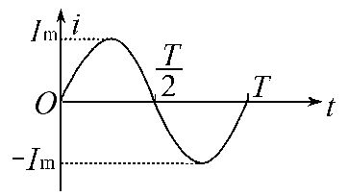
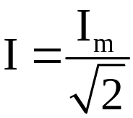
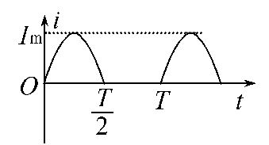
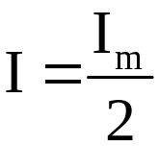
2.几种典型的交变电流的有效值：
电流名称 | 电流图象 | 有效值
正弦式交变电流
正弦半波电流

Slide 50
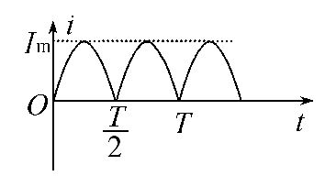
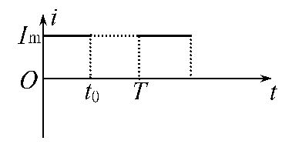
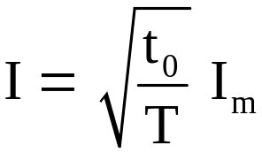
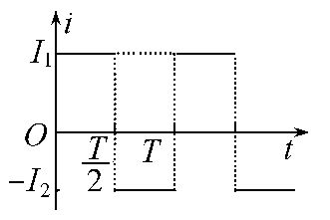
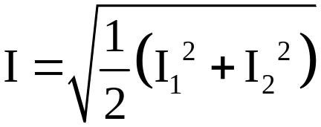
电流名称 | 电流图象 | 有效值
正弦单向脉冲电流
矩形脉动电流
非对称性交变电流

Slide 51
【特别提醒】
交变电流有效值的存在形式
(1)一般交变电流表直接测出的物理量是交变电流的有效值。
(2)一般用电器铭牌上直接标出的物理量是交变电流的有效值。

Slide 52
(3)一般不说明而指出的交变电流的物理量都是指有效值。
(4)计算电功、电热时要用电压、电流的有效值。

Slide 53
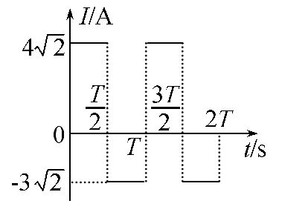
【典例2】如图所示为一交流电的电流随时间变化的图象,此交流电的有效值是( )
A.2.5 A B.3.5 A
C.5 A D.5 A

Slide 54
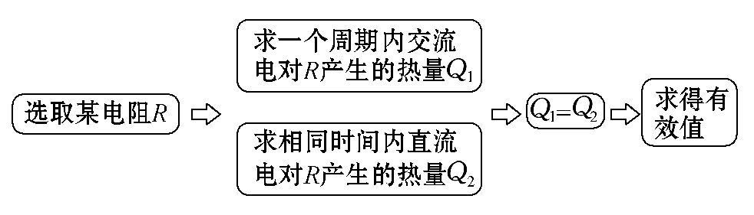
【思路点拨】求有效值的解题思路：

Slide 55
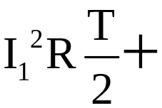
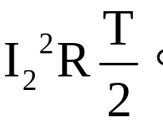
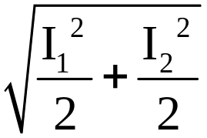
【解析】选D。交流电的有效值是根据其热效应而定义
的,它是从电流产生热量相等的角度出发,使交流电与
恒定电流等效。设交流电的有效值为I,令该交流电通
过一个纯电阻用电器R,在一个周期内有I²RT=
所以该交流电的有效值为I= 。代入数
据得I=5A。故D正确。

Slide 56
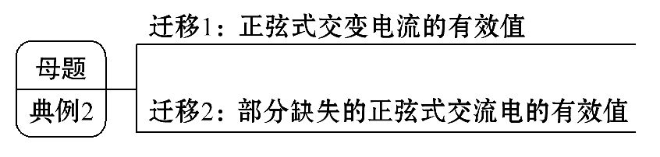
【迁移训练】

Slide 57
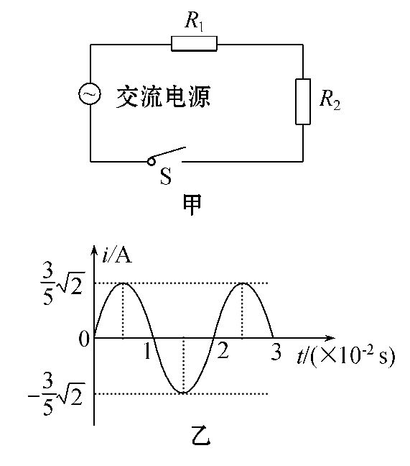
迁移1：正弦式交变电流的有效值
电阻R₁、R₂与交流电源按照图甲所示方式连接,R₁=10Ω,
R₂=20Ω。合上开关S后,通过电阻R₂的正弦交变电流i
随时间t变化的情况如图乙所示。则( )

Slide 58

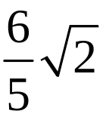
A.通过R₁的电流有效值是 A
B.R₁两端的电压有效值是6V
C.通过R₂的电流最大值是 A
D.R₂两端的电压最大值是6 V

Slide 59
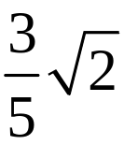
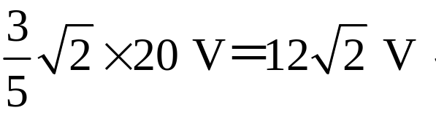
【解析】选B。首先从交变电流图象中找出交变电流的
最大值即为通过R₂的电流的最大值,为 A,由正弦
交变电流最大值与有效值的关系I_{m}= I,可知其有效
值为0.6A,由于R₁与R₂串联,所以通过R₁的电流的有效值
也是0.6A,A、C错误;R₁两端电压的有效值为U₁=IR₁=6V,
B正确;R₂两端电压的最大值为U_{m2}=I_{m}R₂=
D错误。

Slide 60
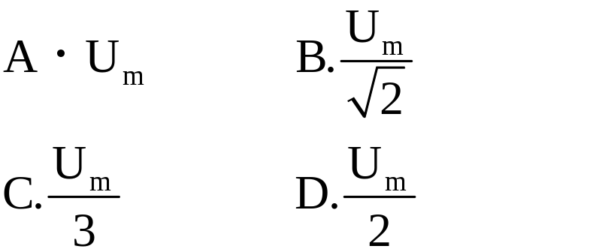
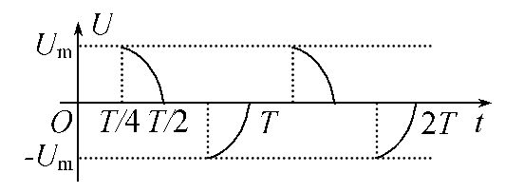
迁移2：部分缺失的正弦式交流电的有效值
如图所示为一个经双可控硅调节后加在电灯上的电压,正弦交流电的每一个二分之一周期中,前面四分之一周期被截去,则现在电灯上电压的有效值为( )

Slide 61
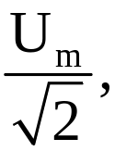
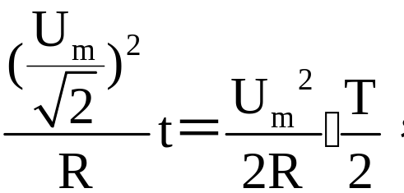
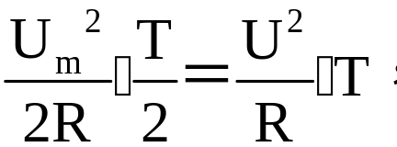
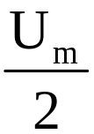
【解析】选D。由题给图象可知,交流电压的变化规律
具有周期性,用电流热效应的等效法求解。设电灯的阻
值为R,正弦交流电压的有效值与峰值的关系是U=
由于一个周期内半个周期有交流电压,一周期内交流电
产生的热量为Q= 设交流电压的有效值
为U,由电流热效应得Q= 所以该交流电压
的有效值U= 。选项D正确。

Slide 62
【回顾空间】
通过做以上几个小题可以总结出：
1.峰值与有效值的关系式I_{m}= I、U_{m}= U、E_{m}= E
仅适用于_______交流电。
2.计算交流电的有效值时,常选用_________的时间来
计算它对某电阻产生的热量。
正弦式
一个周期

Slide 63
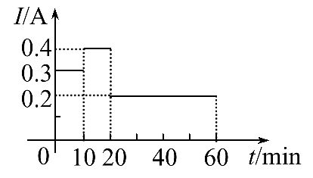
【加固训练】
一台电风扇的额定电压为交流220V,在其正常工作过程
中,用交流电流表测得某一段时间内的工作电流I随时
间t的变化如图所示。这段时间内电风扇的用电量为
( )

Slide 64
A.3.9×10⁻²度 B.5.5×10⁻²度
C.7.8×10⁻²度 D.11.0×10⁻²度

Slide 65
【解析】选B。测出的电流和电压均为交流电的有效值,
在这段时间内用电量W=U(I₁t₁+I₂t₂+I₃t₃)=220×(0.3×
600+0.4×600+0.2×2400)J=1.98×10⁵J=5.5×10⁻²度,
选项B正确。

Slide 66
考点3 交变电流“四值”的比较和应用
交变电流的瞬时值、峰值、有效值和平均值的比较：
物理量 | 重要关系 | 适用情况及说明
瞬时值 | e=E_{m}sinωt i=I_{m}sinωt | 计算线圈某时刻的受力情况
峰 值 | E_{m}=nBSω,I_{m}= | 讨论电容器的击穿电压

Slide 67
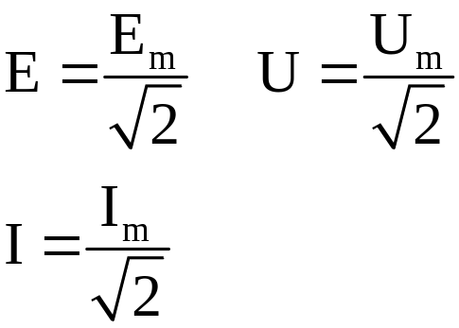
物理量 | 重要关系 | 适用情况及说明
有效值 | (只适用于正弦 式交变电流) | (1)计算与电流的热效应有关的量(如电功、电功率、电热等) (2)电气设备“铭牌”上所标的值 (3)保险丝的熔断电流 (4)交流电表的读数

Slide 68

物理量 | 重要关系 | 适用情况及说明
平均值 |  | 计算通过电路截面的电荷量

Slide 69

【典例3】(2015·四川高考)小型手摇发电机线圈共N
匝,每匝可简化为矩形线圈abcd,磁极间的磁场视为匀
强磁场,方向垂直于线圈中心轴OO′,线圈绕OO′匀速
转动,如图所示。矩形线圈ab边和cd边产生的感应电动
势的最大值都为e₀,不计线圈电阻,则发电机输出电压
( )

Slide 70

A.峰值是e₀ B.峰值是2e₀
C.有效值是 Ne₀ D.有效值是 Ne₀

Slide 71
【解题探究】
(1)矩形线圈ab边和cd边产生的感应电动势的方向在闭合电路中是相同还是相反?为何?
提示：由于它们切割磁感线的方向相反,故产生的感应电动势指向相反方向,但对于这一闭合电路,电动势方向相同。

Slide 72

电动势
(2)线圈的每一匝都产生相同的_______,线圈的总电动
势相当于多个电源_________。
(3)该交流电的最大值与有效值的数量关系是E_{m}=_______。
串联的和

Slide 73
【解析】选D。由题意可知,线圈ab边和cd边产生的感
应电动势的最大值都为e₀,因此对于单匝矩形线圈总电
动势最大值为2e₀,又因为发电机线圈共N匝,所以发电
机线圈中总电动势最大值为2Ne₀,根据闭合电路欧姆定
律可知,在不计线圈内阻时,输出电压等于感应电动势
的大小,即其峰值为2Ne₀,故A、B错误;又由题意可知,
若从图示位置开始计时,发电机线圈中产生的感应电流

Slide 74

为正弦式交变电流,由其有效值与峰值的关系可知,U=
,即U= Ne₀,故C错误、D正确。

Slide 75

【过关题组】
1.(2016·安徽师大附中模拟)如图所示,图线a是线圈
在匀强磁场中匀速转动时产生的正弦交流电的图象,当
调整线圈转速后,所产生的正弦交流电的图象如图线b
所示。以下关于这两个正弦交流电的说法中正确的是
( )

Slide 76

A.线圈先后两次转速之比为1∶2
B.交流电a的电压瞬时值u=10sin0.4πtV
C.交流电b的电动势最大值为 V
D.在图中t=0时刻穿过线圈的磁通量为零

Slide 77
【解析】选C。由图可知,周期T_{a}=0.4s,T_{b}=0.6s,则线
圈先后两次转速之比n_{a}∶n_{b}=T_{b}∶T_{a}=3∶2,A错误。由图
可知交流电a电压最大值U_{m}=10V,周期T_{a}=0.4s,ω=
=5πrad/s,电压的瞬时值表达式为u=U_{m}sinωt=
10sin5πtV,故B错误。由电动势的最大值E_{m}=NBSω,则
两个电压最大值之比U_{ma}∶U_{mb}=ω_{a}∶ω_{b}=3∶2,则交流电

Slide 78
b电压的最大值为 V,故C正确。t=0时刻U=0,根据法
拉第电磁感应定律,磁通量变化率为零,而磁通量最大,
故D错误。

Slide 79


2.(多选)(2015·海南高考)如图,一理想变压器原、副
线圈匝数之比为4∶1,原线圈与一可变电阻串联后,接
入一正弦交流电源;副线圈电路中固定电阻的阻值为R₀,
负载电阻的阻值R=11R₀, 是理想电压表;现将负载电
阻的阻值减小为R=5R₀,保持变压器输入电流不变,此时
电压表的读数为5.0V,则( )

Slide 80
A.此时原线圈两端电压的最大值约为34 V
B.此时原线圈两端电压的最大值约为24 V
C.原线圈两端原来的电压有效值约为68 V
D.原线圈两端原来的电压有效值约为48 V

Slide 81

【解析】选A、D。电压表测的是电阻R两端的电压,根
据U₂=I₂(R₀+R)得U₂=6.0V。由 得U₁=24V,由于电
压表的读数为有效值,故变压器原线圈两端的电压的有
效值为24V,其最大值U_{m}= U₁≈34V,A正确,B错误;由
于变压器输入电流不变,所以副线圈电流也不变,负载
电阻总阻值原为12R₀,现为6R₀,因此原电压应是现在的
两倍,故原线圈两端原来的电压有效值约为48V,D正确,
C错误。所以选A、D。

Slide 82

3.如图所示,N=50匝的矩形线圈abcd,ab边长l₁=20cm,
ad边长l₂=25cm,放在磁感应强度B=0.4T的匀强磁场中,
外力使线圈绕垂直于磁感线且通过线圈中线的OO′轴
以n=3000r/min的转速匀速转动,线圈电阻r=1Ω,外电
路电阻R=9Ω,t=0时线圈平面与磁感线平行,ab边正转
出纸外、cd边转入纸里。求：

Slide 83
(1)t=0时感应电流的方向。
(2)感应电动势的瞬时值表达式。
(3)线圈转一圈外力做的功。
(4)从图示位置转过90°的过程中流过电阻R的电荷量。

Slide 84
【解析】(1)根据右手定则,线圈感应电流方向为adcba。
(2)线圈的角速度
ω=2πn=100πrad/s
图示位置的感应电动势最大,其大小为E_{m}=NBl₁l₂ω
代入数据得E_{m}=314V
感应电动势的瞬时值表达式
e=E_{m}cosωt=314cos100πtV。

Slide 85


(3)电动势的有效值E=
线圈匀速转动的周期T= =0.02s
线圈匀速转动一圈,外力做功大小等于电功的大小,即
W=I²(R+r)T= ·T,代入数据得W=98.6J。

Slide 86

(4)从t=0起转过90°过程中,Δt内流过R的电荷量
代入数据得q=0.1C。
答案：(1)感应电流方向沿adcba
(2)e=314cos100πtV (3)98.6J (4)0.1 C

Slide 87

【加固训练】
(多选)如图所示,在匀强磁场中匀速转动的矩形线圈的周期为T,转轴O₁O₂垂直于磁场方向,线圈电阻为2Ω。从线圈平面与磁场方向平行时开始计时,线圈转过60°时的感应电流为1A。那么( )

Slide 88


A.线圈消耗的电功率为4 W
B.线圈中感应电流的有效值为2 A
C.任意时刻线圈中的感应电动势为e=
D.任意时刻穿过线圈的磁通量为Φ=

Slide 89



【解析】选A、C。由图中位置开始计时,电流瞬时值i=
I_{m}cosωt,转过60°时,I_{m}cos60°=1A,解得I_{m}=2 A,有效
值I= 故选项B错误。消耗功率P=I²R=4W,
故选项A正确。感应电动势的最大值E_{m}=I_{m}·R=4V,所以
e=E_{m}cosωt=4cos ·t,故选项C正确。磁通量Φ=
Φ_{m}sin ·t,而E_{m}=BSω=Φ_{m}ω=Φ_{m} ,解得Φ_{m}=
所以Φ= ·sin t,故选项D错误。

Slide 90


